Slide 1
TUKEMO Joustava oppimisympäristö oppilaan tuen mahdollistajana
Hankkeen esittely lokakuussa 2013

Slide 2
Tavoitteita
Joustavoittaa fyysistä oppimisympäristöä niin, että se mahdollistaa tukitoimien toteuttamisen monipuolisesti. Oppimisympäristö luodaan tila- , kaluste- ja teknologiaratkaisuilla.
Opettajien täydennyskouluttaminen kolmiportaisen tuen edellyttämien joustavien pedagogisten ratkaisujenm käyttöön
TUKEMO –oppimisympäristön hyödyntämisen yhteissuunnittelu.
Kokeilu- ja tutkimustoiminta: luodaan uusia oppilaan tuen toteuttamisen toimintatapoja ja selvitetään, miten niillä pystytään vastaamaan oppilaan tuen tarpeeseen.
Oppilaan tuen toteuttamiseen liittyvien hyvien käytäntöjen vakiinnuttaminen ja hyödyntäminen opettajankoulutuksessa.

Slide 3
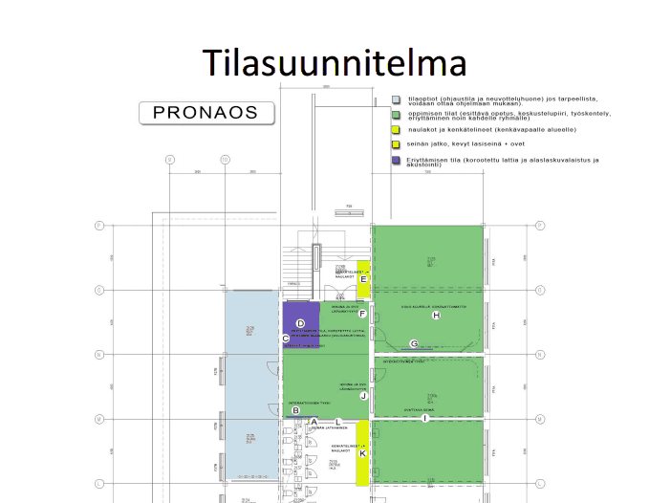

Slide 4
Aikataululuonnos
Syksy 2013:
Hankesuunnitelman tarkentaminen ja tilasuunnittelu
Kevät 2014:
Rakennustyöt, tilojen kalustaminen
Opettajien kouluttaminen ja kokeilutoiminnan yhteissuunnittelu
Lukuvuosi 2014-15:
Opetuskokeilu pilottiluokan kanssa ja siihen liittyvä tutkimustoiminta

